Slide 1
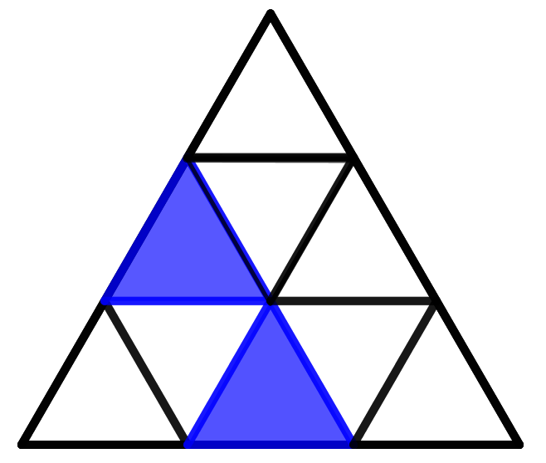
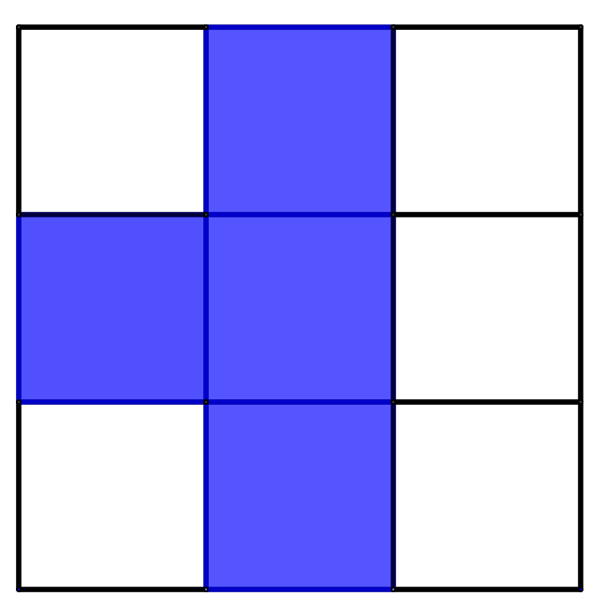
Fargelegg symmetrier
Figur 2
Figur 1

